Slide 1
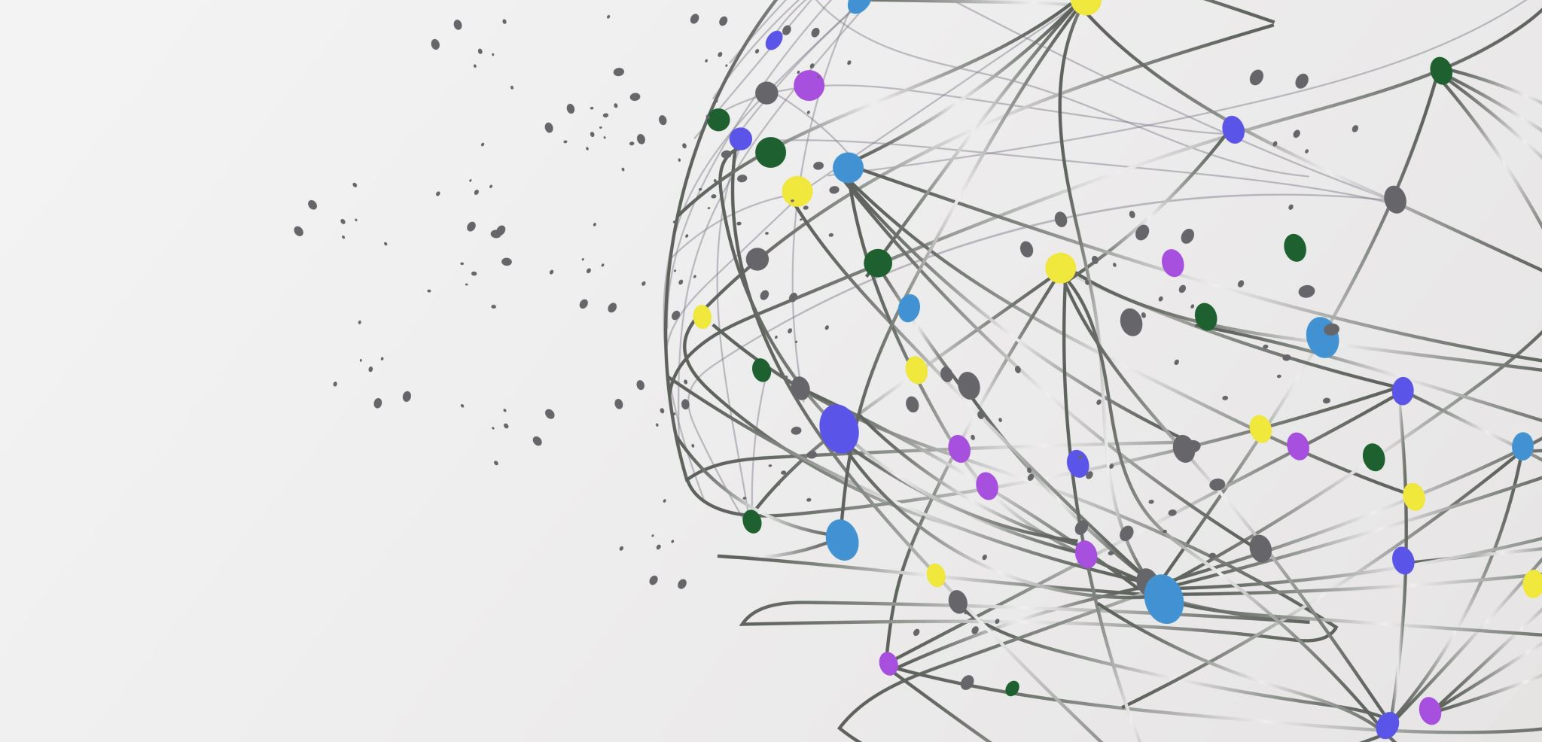
Școala Online = un pas înainte către Pedagogia digitală
Mariana Violeta Ciobanu

Slide 2
Agendă Webinar
Beneficii și bariere ale utilizării tehnologiei în educație
Exemple de soluții TIC specifice stilurilor de învățare
Exemple de metode didactice implementate folosind TIC
Plan de lecție – exemplu, aspecte privind pașii necesari planificării lecțiilor.
Materiale educaționale pentru furnizarea online – exemplificare și aplicație practică.

Slide 3
Beneficii ale utilizării TIC în educație
Furnizarea unei varietăți de formate de resurse => sprijinirea diferitelor stiluri de învățare / creșterea motivației
Îmbunătățirea și extinderea mediilor de învățare.
Administrare mai eficientă activităților, a materialelor/ organizarea conținutului educațional, referințele și resursele învățătii
https://www.internetlivestats.com/
Sprijinirea și eficientizarea dezvoltării profesionale continue => dezvoltarea competențelor și abilităților elevilor pentru secolului 21.
https://youtu.be/fbcMPGyPr8k
Suport pentru o varietate de strategii de predare / învățarea personalizată /evaluare + feedback îmbunătățit
Facilitarea accesului la resurse => facilitarea accesului la învățare / alegerea ritmului de învățare

Slide 4
Bariere ale utilizării TIC în educație
Lipsa suportului tehnic de specialitate
Lipsa suportului și a pregătirii pentru profesori pentru lucru online și realizarea de conținut educațional în format digital
Lipsa infrastructurii de rețea – conexiune de calitate
Lipsa computerelor și echipamentelor specifice furnizării de lecții online
Lipsa resurselor adecvate: software-licențe de utilizare, conținut educațional în format digital insuficient
Lipsa conștientizării beneficiilor IT&C => lipsă de motivație

Slide 5
Soluții TIC specifice stilurilor de învățare
Stiluri de învățare
Stilul auditiv: cărți audio, podcast-uri, videoclipuri, adăugarea de sunet prezentărilor. Utilizarea de echipamente (căști/microfon) și software pentru captarea și redarea sunetului.
Stilul kinestezic: simulări/experimente online - laboratoare/ ateliere virtuale, jocuri interactive – VR, RA, tururi/vizite virtuale – atlase/hărți interactive. Echipamente specifice VR: Ochelari, caști, joystick-uri .
Stilul vizual: materialelor video, filme documentare, prezentări, infografice/scheme, tururi virtuale. Utilizarea echipamentelor pentru captarea imaginilor în strategiile de învățare (camere foto/video).

Slide 6
Exemple de metode didactice implementate folosind TIC
Expunerea
Descrierea
Brainstorming
Conversația euristică
Problematizarea
Exercitiul
Învățarea prin descoperire
Proiect
Studiu de caz
Modelarea
Algoritmizarea
Simularea
Observarea
Metode pentru dezvoltarea gandirii critice
Metode de învățare prin cooperare

Slide 7
Planificarea utilizării tehnologiei în cadrul lecției – abordarea planificării
Care sunt rezultatele învățării pe care le aștept?
Care sunt abilitățile și nevoile actuale ale elevilor?
Care sunt metodele adecvate de predare, învățare și evaluare?
Care este strategia TIC adecvată?

Slide 8
Planificarea utilizării TIC în cadrul lecției
Pregătirea lecției
Identificarea elementelor specifice lecției: căutarea de resurse/referințe în mediul online potrivite, exemple de bune practici ale altor profesori sau crearea unor materiale necesare lecției
Planificarea predării
Identificarea soluțiilor TIC pentru predare: echipamente hardware, platforme/ medii de stocare a materialelor (clase virtuale, stocare in cloud) și furnizarea de conținut educațional elevilor.
Planificarea învățării
Planificarea evaluării
Identiticarea metodelor de învățare adecvate stilurilor elevilor și continutului educațional furnizat: mini-studii de cercetare online, crearea de grafice / scheme, povești, proiecte în colaborare, studierea unor cărți în format digital, vizionarea unor filme documentare, vizite online (https://www.google.ro/intl/ro/earth/, ), laboratoare virtuale (https://www.golabz.eu/labs, https://www.wolfram.com/, http://chemcollective.org/, http://www.101science.com/biology.htm#Biology%20Laboratory, https://phet.colorado.edu/ ).
Identificarea tipului/formei de evaluare: proiect, test online, chestionar online, sondaj online, redactarea unor concluzii/ extragerea unor idei pe baza unui material multimedia dat etc. Organizarea feedback-ului către elevi, referințe pentru reluarea unor conținuturi / lecții parțial aprofundate.

Slide 9
Resurse pentru realizarea conținutului educațional în format digital
Textul
Editoarea de text (Ms Word, Google Docs)
Imaginea
Editoare de imagine (Photoshop, Photoscape, https://www.photopea.com/ , GIMP - https://www.gimp.org/, https://www.Tinkercad.Com/)
Audio.Video
Înregistrari/discuții: https://flipgrid.com/
Convertor word-PDF (https://www.online-convert.com/)
Editoare de cărți/broșuri (https://flipbooks.fleepit.com/,
Nori de cuvinte (https://wordart.com/my-word-art), puzzle/rebus/anagrame (https://puzzlemaker.discoveryeducation.com/) (https://wordwall.net/)
Realizarea de forme, scheme, info grafice (Paint, Paint 3D, https://sketch.io/sketchpad/, https://bubbl.us/, https://www.popplet.com/ )
Crearea de background-uri pentru medii de lucru (https://sketch.io)
Crearea de albume / gestionare imagini online – Google Photo
Captarea ecranului și realizarea de prezentări audio-video: OBS, Loom, xbox game bar (win+g), adobe captivate, camtasia, jing, snagit.
Biblioteci podcast-uri: https://podcasts.google.com/, https://www.youtube.com/, https://www.nasa.gov/podcasts
Video: Photos, moviemaker, filmora, https://animoto.com/, ChatterPix Kids, Quik GoPro
Storyboard: https://www.storyboardthat.com/, https://wonderunit.com/storyboarder/
Aplicații pentru prelucrarea sunetului: Audacity, Adobe Audation

Slide 10
Medii de învățare online
Clase virtuale
Google Classroom
Laboratoare virtuale/ simulatoare / explorarea spațiului
Table online / aviziere digitale / activitati interactive
Google Jamboard
Microsoft Teams
https://www.geogebra.org
https://www.ixl.com
https://www.khanacademy.org/teachers
link-uri: (https://www.diigo.com/),
stiri (Digg- https://digg.com/, Reddit),
colectarea de referințe bibliografice (CiteUlike¸ EasyBib)
site-uri web utilizate pentru colectarea, stocarea, gestionarea și partajarea linkurilor / marcajelor și, în unele cazuri, articole și imagini:
https://phet.colorado.edu/ro/simulations/filter?sort=alpha&view=grid
https://www.wolfram.com/
http://chemcollective.org/vlabs
https://www.univrse.ro/educatie360
Căutare și etichetare - site-uri de marcare sociala
ZOOM
https://www.Twiddla.Com/ - tabla interactiva
http://www.vtility.net/
https://padlet.com/ - aviziar digital
Nearpod – prezentari interative

Slide 11
Evaluare
Forme de evaluare digitală:
Teste / simulari online
Chestionare
Sondaje
Jocuri (puzzle/ rebus)
Portofoliu digital
Software/platforme pentru evaluare online:
Hot potatoes
Testmoz
Quibblo
Edpuzzle
Socrative
Kahoot
Google forms, Microsoft Forms
Quizworks
https://wordwall.net/
https://www.mentimeter.com/

